Slide 1
Os Jovens
e as Redes Socias
Mariana Oliveira 9ºB Nº17 Educação Especial: Autonomia Pessoal e Social

Slide 2
Introdução
Milhões de jovens em todo o mundo, de diferentes culturas e estilos de vida, usam diariamente a Internet. Contudo, este mundo tão fascinante, também oferece muitos riscos que ameaçam a nossa segurança e bem-estar.
Com este trabalho pretendemos apresentar estes riscos e descobrir formas de nos ajudar a proteger.
Mariana Oliveira 9ºB Nº17 –

Slide 3
Amizade virtual
O termo amizade passou a ter uma nova definição. A amizade virtual é superficial e o convívio é invisível. Deixamos de sentir o cheiro, de tocar, de ver, de abraçar e testar a sinceridade e honestidade dos comportamentos.
No Facebook, por exemplo, aceitamos a amizade de estranhos, de pessoas que nunca vimos e de quem não podemos verificar a identidade.
Mariana Oliveira 9ºB Nº17 –

Slide 4
Grandes Perigos para os Jovens
Mariana Oliveira 9ºB Nº17 –

Slide 5
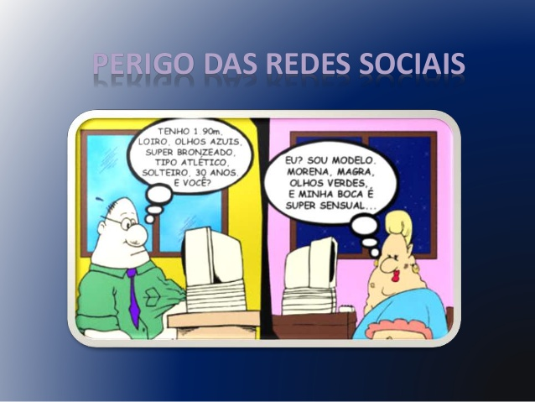
Grandes Perigos para os Jovens
Ser vítima de um predador sexual.
Assédio por parte de outros jovens.
Roubo de identidade.
Passar demasiado tempo nas redes.
Mariana Oliveira 9ºB Nº17 –

Slide 6
Video de perigo na internet
https://www.youtube.com/watch?v=2FnqfnqsVQA
Mariana Oliveira 9ºB Nº17 –

Slide 7
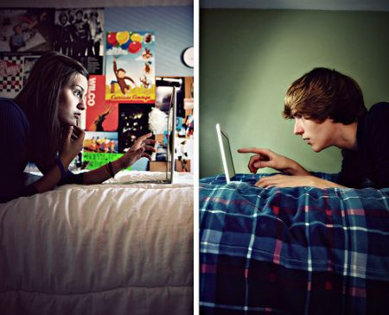
Amizades na Internet
Faço muitos amigos através da internet, mas, às vezes, há situações que não sei resolver bem. E tu também tens dúvidas, não é?
Então vamos esclarece-las.
Mariana Oliveira 9ºB Nº17 –

Slide 8
Cuidados a ter
O que precisas de saber.
Se não tiveres cuidado, podes revelar detalhes demais através do teu perfil, foto;
Esses detalhes podem revelar, por exemplo, onde tu moras, quando estás (ou não) em casa, onde estudas;
Outros detalhes como o teu e-mail, morada, data de nascimento e número de telefone podem deixar-te exposto a assédio, bullying e roubo de identidade;
As pessoas costumam esquecer-se que qualquer informação colocada na internet é de domínio público. Mesmo que tenham selecionado a opção “Somente Amigos” pois não têm controle sobre o que esses amigos vão fazer com as informações…
Mariana Oliveira 9ºB Nº17

Slide 9
Regras que devemos cumprir
1-Cumpre sempre as normas da «Netiqueta e trata os outros com respeito.
2-Não reveldes informações pessoais que permitam saber quem és, onde moras ou a escola que frequentas.
3-Nunca publiques fotografias tuas, dos teus amigos ou dos teus familiares, em locais públicos da internet.
4-Se alguém te ameaçar ou insultar, repetidamente, avisa os teus pais.
5- Nunca te encontres pessoalmente com alguém que só conheces através da internet
Mariana Oliveira 9ºB Nº17 –

Slide 10
Regras que devemos cumprir
6- Nunca te encontres pessoalmente com alguém que só conheces através da internet;
7-Abandona a sala de chat, se o assunto da conversa te incomodar.
8-Avisa os teus pais se alguém te fizer perguntas pessoais ou que te incomodem.
Mariana Oliveira 9ºB Nº17 –

Slide 11
Cuidados a Ter
Para uma melhor utilização das redes sociais na internet e sobretudo do Facebook aqui vão algumas sugestões:
- Definir o perfil como privado;
- Não aceitar pedidos de amizade de estranhos;
- Proteger os álbuns de fotos;
- Evitar o tagging de fotos;
- Não dar a conhecer o número de telefone e o local de residência;
- Não instalar aplicações desconhecidas.
Mariana Oliveira 9ºB Nº17 –

Slide 12
Conclusão
Por mais que seja possível conversar pela internet através de áudio e vídeo, usando uma webcam, não tem como saber se a pessoa que está do outro lado da tela é realmente quem diz ser e se está apenas em busca de um amigo.
Hoje em dia são muito comuns crimes como sequestros, roubos de dados pessoais e dinheiro, com informações obtidas via web, até mesmo por meio de simples conversas, sem maiores intenções. Por esses motivos, é importante ficar atento e ter muitos cuidados ao fazer amizade pela internet.
Mariana Oliveira 9ºB Nº17 –

Slide 13
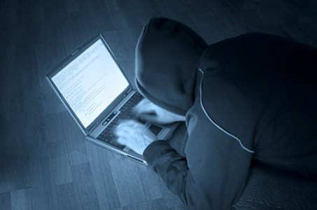
Conclusão
A incidência de crimes virtuais, conhecidos como cybercrimes, está a aumentar e as autoridades já tomou medidas como a criação de grupos especializados em identificar e combater esse tipo de delito.
Mariana Oliveira 9ºB Nº17 –

Slide 14
Conclusão
Entre os problemas mais comuns estão a pedofilia e aliciamento de menores.
É importante tomar muito cuidado, pois uma das táticas mais abordadas entre os praticantes desse tipo de crime está na amizade virtual.
Mariana Oliveira 9ºB Nº17 –

Slide 15
Obrigada pela vossa atenção
Mariana Oliveira 9ºB Nº17 –

